Slide 1
Chương 6. Thiết kế CSDL ở mức logic
Lê Thị Minh Nguyện

Slide 2
Nội dung
6.1. Mục tiêu.
6.2. Một số khái niệm trong lý thuyết đồ thị.
6.3. Đồ thị con đường truy xuất.
6.4. Đồ thị quan hệ
6.5. Biến đổi đồ thị con đường truy xuất thô sang đồ thị quan hệ và ngược lại
6.6. Chuỗi kết nối trên đồ thị
6.7. Thuật toán biểu diễn cấu trúc CSDL quan hệ sang đồ thị quan hệ

Slide 3
6.1. Mục tiêu
Thao tác quan trọng và thường xảy ra nhất trong CSDL quan hệ là phép kết. Để thao tác này được thực hiện hiệu quả, hệ QTCSDL thường dựa trên các chỉ mục của các quan hệ liên quan. Do đó, vai trò của người thiết kế là làm thế nào xác định được đủ các chỉ mục cần thiết, với số thuộc tính vừa đủ để khai thác. Chỉ mục bao gồm nhiều thuộc tính hoặc tạo quá nhiều chỉ mục sẽ gây tốn chỗ và tốn kém trong việc bảo trì hệ thống chỉ mục. Và tất nhiên dẫn đến hậu quả là CSDL sẽ hoạt động chậm chạp.

Slide 4
6.1. Mục tiêu
Để có thể xác định đúng các chỉ mục cần thiết, người ta sử dụng phương pháp biểu diễn quan hệ ở dạng đồ thị. Dạng biểu diễn đồ thị này cho phép làm nổi bật các thuộc tính chung giữa 2 hay nhiều quan hệ (vì đây là cơ sở của phép kết) qua đó giúp cho người thiết kế sau này dễ dàng đánh giá và chọn lựa đúng các chỉ mục.

Slide 5
Ví dụ
Cho cấu trúc mức quan niệm:
NhânViên(Ma_NV, HoTen_NV, Ma_P )
Phòng (Ma_P, Ten_P)
ĐềÁn(Ma_DA, Ten_DA, Ma_P)
PhânCông (Ma_NV, Ma_DA)
Ràng buộc: Một nhân viên được phân công vào tất cả các đề án do phòng ban mà nhân viên đó trực thuộc phụ trách )

Slide 6
Ví dụ
Xét cấu trúc logic sau:
NhânViên(Ma_NV, HoTen_NV, Ma_P )
Phòng (Ma_P, Ten_P)
ĐềÁn_1 (Ma_DA, Ten_DA)
PhụTrách(Ma_DA, Ma_P)
Không có quan hệ PhânCông: có bảo toàn nội dung không?
Có bảo toàn sự truy xuất trực tiếp đến quan hệ PhânCông không?
Notes:
Không có quan hệ PhânCông: có bảo toàn nội dung không? Có, vì phân công có thể tìm thấy bằng cách: NhanVien x PhuTrach(maNV,MaDA)
Có bảo toàn sự truy xuất trực tiếp đến quan hệ PhânCông không? Không thể truy xuất trực tiếp đến quan hệ PhanCong

Slide 7
6.2. Một số khái niệm trong lý thuyết đồ thị.
a) Đồ thị: Một đồ thị DT(N, C) được định nghĩa trên 1 tập nút N = {n₁, n₂, .., n_{n}} và 1 tập cung C = {c₁, c₂,.., c_{n}}
Nếu hiện diện cung có hướng, đó là đồ thị có hướng, và 2 nút nối bởi 1 cung có hướng được gọi là nút đi và nút đến.
Nếu tất cả các cung đều vô hướng, đó là đồ thị vô hướng, và các nút trên đồ thị đều được xem là nút xuất phát.
b) Cung kề cận: 2 cung (c₁, c₂) được gọi là kế cận nhau khi:

Slide 8
6.2. Một số khái niệm trong lý thuyết đồ thị.
(c₁, c₂) là một dòng có gốc n₁
(c₁, c₂) không là một dòng có gốc n₂
(c₁, c₂) là một mạch đi
(c₁, c₂) là một dòng có gốc n₂
(c₁, c₂) không là một mạch đi
(c₁, c₂) không là dòng của gốc nào cả
(c₁, c₂) là dòng của gốc n₁, n₂ hoặc n₃

Slide 9
6.2. Một số khái niệm trong lý thuyết đồ thị.
c. Khuyên: Cung c là 1 khuyên nếu 2 nút đi và đến (hoặc xuất phát) của c là một.
d. Đường đi trên đồ thị vô hướng:
đó là một chuỗi cung (c₁, c₂,.., c_{p}) sao cho:

Slide 10

6.2. Một số khái niệm trong lý thuyết đồ thị.
c_{i} và c_{i+1} có chung một nút xuất phát.
Nút xuất phát của c₁, không chung nút xuất phát của c₂, được gọi là nút đầu của đường đi.
Nút xuất phát của c_{p}, không chung nút xuất phát của c_{p-1}, được gọi là nút cuối của đường đi.
(c1,c2,c3,c4) không là đường đi
(c1, c3, c4) là đường đi

Slide 11
6.2. Một số khái niệm trong lý thuyết đồ thị.
e. Mạch đi trên đồ thị có hướng: đó là một chuỗi cung (c₁, c₂,.., c_{p}) sao cho:
Nút đến của c_{i} là nút đi của c_{i+1}.
Nút đi của c₁ được gọi là nút đầu của mạch đi.
Nút đến của c_{p} được gọi là nút cuối của mạch đi.
f. Chu trình: là đường đi hay mạch đi trong đó
Nút đầu và nút cuối trùng nhau
1 cung không xuất hiện 2 lần trong chuỗi.

Slide 12
6.2. Một số khái niệm trong lý thuyết đồ thị.
g. Một dòng có gốc n₁ là một tập cung D = (c₁, c₂, …, c_{p}) sao cho:
Một cung trong tập đó có nút xuất phát (hoặc nút đi) là n₁.
∀c_{i}, ∀n_{i}, nút xuất phát (hoặc nút đi | đến) của c_{i}, ∃ 1 đường đi (hoặc mạch đi) có nút đầu là n₁, nút cuối là n_{i} và gồm các cung của tập D.

Slide 13



6.2. Một số khái niệm trong lý thuyết đồ thị.
(c₁, c₂) là 1 dòng có gốc n₁.
(c₁, c₂) không là dòng có gốc n₂.
(c₁, c₂) là 1 dòng có gốc n₁.
(c₁, c₂) cũng là dòng có gốc n₂ hoặc n₃.
(c₃, c₄) không phải là dòng của gốc nào cả.

Slide 14
6.3. Đồ thị con đường truy xuất.
Định nghĩa:
Đồ thị con đường truy xuất là một đồ thị có hướng với:
N: Tập các nút của đồ thị
C⊆ (N x N): Tập các cung (có hướng)
Q: tập các quan hệ Q_{i}.
Cđ: Tập các con đường truy xuất

Slide 15
6.3. Đồ thị con đường truy xuất.
Mỗi cung trên đồ thị tương ứng với một con đường truy xuất
Một quan hệ Q_{i}∈ Q có thể là quan hệ nút (nếu nó tương ứng với một nút trên đồ thị) hoặc quan hệ cung (nếu nó ứng với một cung trên đồ thị).
Mỗi quan hệ cung Q_{C} có thể tương ứng với tối đa hai cung ngược chiều nhau trên đồ thị, nút đến của cung này là nút đi của cung kia và ngược lại

Slide 16
6.3. Đồ thị con đường truy xuất.
c_{ij}
N_{i} N_{j}:Từ một quan hệ nút Q_{Ni} có thể truy xuất từ 1 đến n bộ của quan hệ nút Q_{Nj} thông qua con đường truy xuất tương ứng với c_{ij}. Trên con đường truy xuất này có gắn một bản số (x₁, x₂, x₃) thể hiện số bộ tối thiểu, tối đa và trung bình có thể được truy xuất
N_{i} N_{j}:Từ một quan hệ nút Q_{Ni} có thể truy xuất đến 1 bộ của quan hệ nút Q_{Nj} thông qua con đường truy xuất tương ứng với c_{ij}
c_{ij}

Slide 17
6.3. Đồ thị con đường truy xuất (ví dụ).
Ngõ vào CSDL
Ngõ vào CSDL
Notes:
Cho biết danh sách nhân viên làm đề án X.
Cho biết những nhân viên làm đề án cho phòng ban mình phụ trách
Cho biết phòng ban mà đề án X trực thuộc.
Liệt kê những đề án được phòng 1 trụ trách.
Liệt kê danh sách nhân viên thuộc phòng 1
Ho biết nhân viên A là phòng ban nà
Cho biết danh sách đề án mà PHÒNG CÙA NHÂN NHÂN X PHỤ TRÁCH.

Slide 18
6.3. Đồ thị con đường truy xuất (ví dụ).
Diễn giải:
Có hai ngõ vào CSDL: NhânViên_2 và ĐềÁn_2, nghĩa là cung cấp một giá trị Ma_NV (Ma_DA), ta có thể truy xuất ngay một bộ tương ứng trong quan hệ NhânViên_2 (ĐềÁn_2)
Từ một bộ NhânViên_2, ta có thể truy xuất trực tiếp một bộ của Phòng_2 mà nhân viên trực thuộc, thông qua con đường truy xuất NhânViên_2 → Phòng_2
Từ một bộ của Phòng_2, ta có thể truy xuất trực tiếp danh sách các nhân viên của phòng thông qua con đường truy xuất Phòng_2 → NhânViên_2.
Từ một bộ của NhânViên, ta không thể truy xuất trực tiếp danh sách các đề án mà nhân viên được phân công, do không có con đường truy xuất NhânViên_2 → ĐềÁn_2

Slide 19
6.4. Đồ thị quan hệ
Khái niệm:
Đồ thị quan hệ là một dạng đồ thị con đường truy xuất được đơn giản hoá
Giúp người thiết kế dễ dàng hơn trong việc đánh giá chất lượng của việc biểu diễn cấu trúc CSDL bằng đồ thị.
Đồ thị quan hệ là một đồ thị có hướng, với:
N_{Q}: Tập nút
CQ ∈ N_{Q}x N_{Q} :tập cung có hướng hoặc vô hướng
Q_{Q} : tập quan hệ Qi

Slide 20
6.4. Đồ thị quan hệ
Diễn giải:
N_{i} N_{j}:
Q_{i}, Q_{j} là các quan hệ lần lượt ứng với hai nút N_{i} và N_{j}
có một phụ thuộc hàm K_{Qi} → K_{Qj}, với K_{Qi} và K_{Qj} lần lượt là một khóa của Q_{i} và Q_{j}
Quan hệ cung Q_{ij} được hình thành từ tất cả các thuộc tính khóa của Q_{i}, Q_{j}: Q_{ji}⁺ = KQ_{i}⁺ ∪ KQ_{j}⁺
Q_{ij}

Slide 21
6.4. Đồ thị quan hệ
Q_{ij}
N_{i} N_{j}:
Không có phụ thuộc hàm giữa KQi và KQj
Q_{ji}⁺ = KQ_{i}⁺ ∪ KQ_{j}⁺
Có thể được biểu diễn lại theo dạng:
Quan hệ cung Q_{iji}, Q_{ijj} và Q_{ij} đều được hình thành từ tập các thuộc tính khóa KQ_{i}⁺ ∪ KQ_{j}⁺

Slide 22
6.4. Đồ thị quan hệ

Slide 23
6.5. Biến đổi đồ thị con đường truy xuất thô sang đồ thị quan hệ, và ngược lại
N_{Q} = N
Q_{Q} = Q
∀c,c’ ∈ C có chiều ngược nhau và cùng ứng với một quan hệ cung Q_{c}, ∃ c_{Q} ∈ C_{Q} sao cho c_{Q} cũng ứng với quan hệ Q_{c} trong Q_{Q.}
Cung c_{Q} là cung có hướng nếu bản số của c và c’ đều có giá trị tối đa (max(c), max(c’)) lớn hơn 1
Ngược lại c_{Q} là cung vô hướng

Slide 24
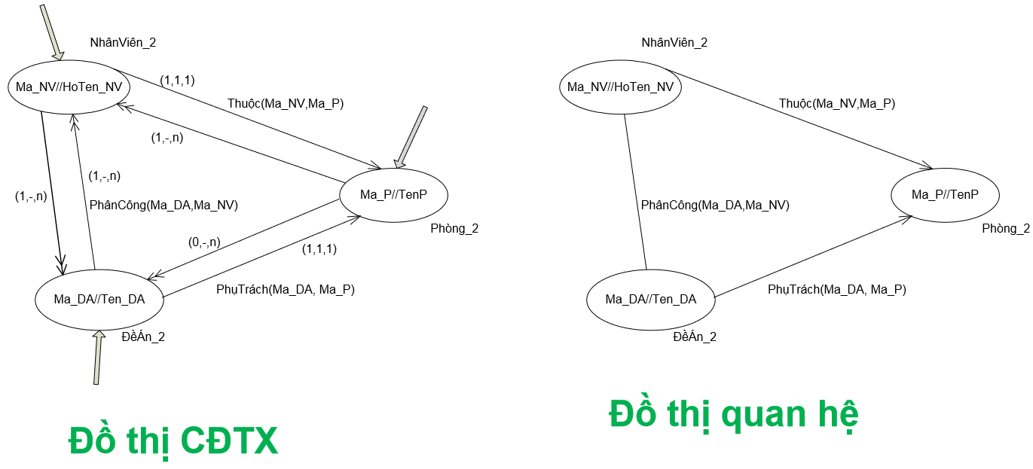
6.5. Biến đổi đồ thị con đường truy xuất thô sang đồ thị quan hệ và ngược lại

Slide 25
6.5. Biến đổi từ đồ thị quan hệ sang đồ thị con đường truy xuất thô
N =N_{Q}
Q_{Q}= Q
∀c_{Q} =(n₁, n₂) ∈ C_{Q}, (c_{Q} ứng với một quan hệ Q_{c} ∈ Q_{Q}), ∃ c,c’ ∈ C có chiều ngược nhau và cùng ứng với một quan hệ cung Q_{c} ∈ Q.
Nếu c_{Q} là cung có hướng: max(c) >1 và max(c’)>1
Ngược lại max(c) =<1 hoặc max(c’) <= 1
Các nút trong N đều là nút vào.

Slide 26
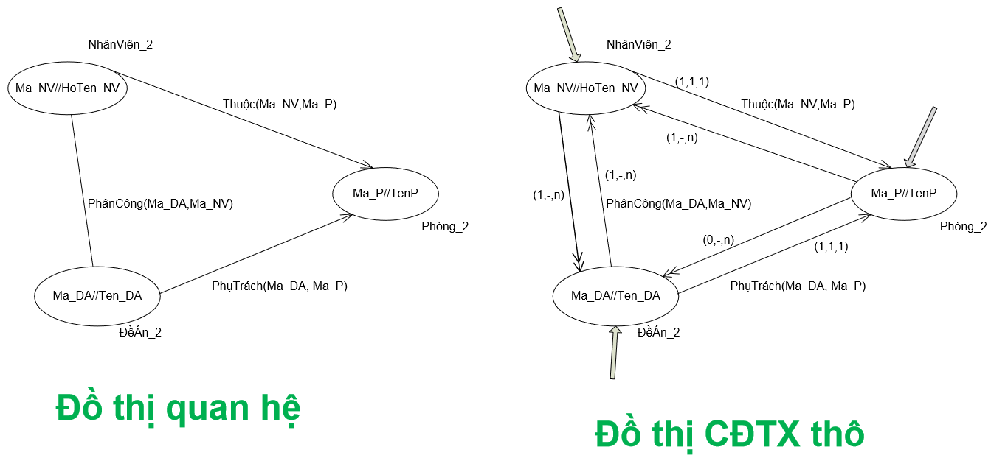
6.5. Biến đổi từ đồ thị quan hệ sang đồ thị con đường truy xuất thô

Slide 27
6.6. Chuỗi kết trên đồ thị
Mối quan tâm hàng đầu của người thiết kế ở giai đoạn thiết kế logic là chọn một cấu trúc logic cho phép thực hiện hiệu quả phép kết. Cơ sở để đánh giá tiêu chuẩn này là khái niệm chuỗi kết được cài đặt trên đồ thị.

Slide 28
6.6. Chuỗi kết trên đồ thị
Chuỗi kết được cài đặt trên đồ thị con đường truy xuất:Một chuỗi kết ρ = Q₁ Q₂ Q₂ … Q_{m} được cài đặt trên đồ thị con đường truy xuất nếu và chỉ nếu:
∀Q_{i}, i ∈ (1,..,m), Q_{i} ∈ R và
∃ 1 dòng D = (c₁, c₂, .., c_{p}) trên đồ thị con đường truy xuất sao cho mỗi cung c_{i} thỏa 2 điều kiện sau:
g( c_{i} ) = Q_{j} , j ∈ (1 .. m)
∀Q_{i} , i ∈ (1..m):
hoặc ∃ 1 cung c của D sao cho g( c ) = Q_{i}.
hoặc ∃ 1 nút n của D sao cho f( n ) = Q_{i}.

Slide 29
6.6. Chuỗi kết trên đồ thị
Chuỗi kết (AX) (AB) (BY) (BC) (CZ) được cài đặt trên (a), (b), (d) nhưng không được cài đặt trên (c)

Slide 30
6.6. Chuỗi kết trên đồ thị
Diễn giải:
Nếu 1 chuỗi kết được cài đặt trên đồ thị con đường truy xuất thì tồn tại một dòng D có gốc n_{g}. Nghĩa là từ quan hệ Q_{g} của nút gốc n_{g} thuộc dòng D, ta có thể truy xuất nhanh những bộ của Q_{i} ∈ ρ thông qua các mạch đi xuất phát từ n_{g}.

Slide 31
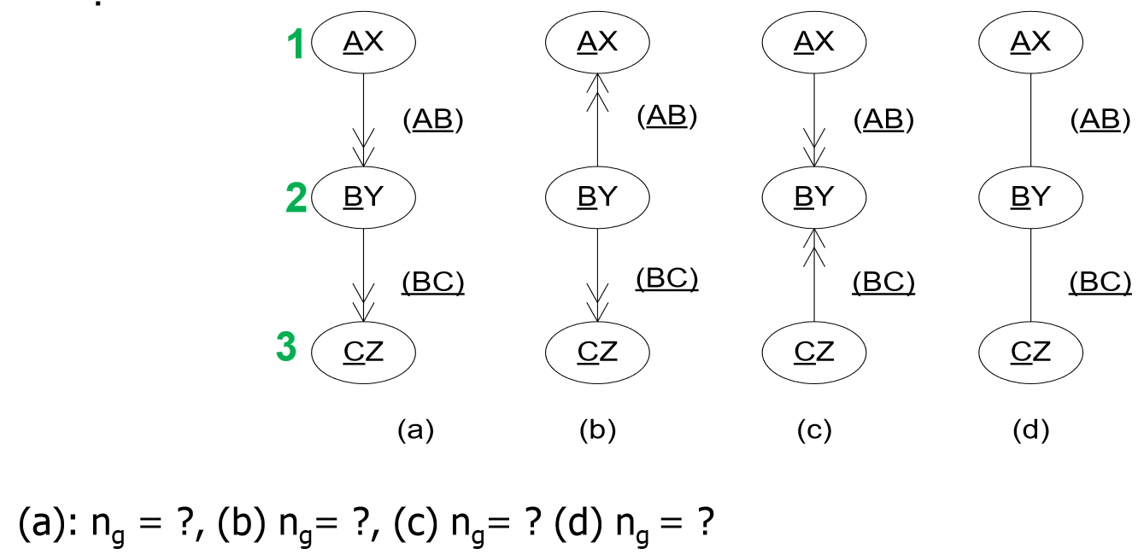
6.6. Chuỗi kết trên đồ thị

Slide 32
6.6. Chuỗi kết trên đồ thị
Trong (a): n_{g} = 1, mạch đi: {(1,2), (2,3)}
Trong (b): n_{g} = 2, mạch đi: {(2,1), (2,3)}
Trong (c): chỉ có xuất phát từ 1 hoặc 3, tuy nhiên:
Từ 1 thì chỉ đến được 2 chứ không đến được 3
Từ 3 thì chỉ đến được 2 chứ không đến được 1
Hoặc với gốc là 1, dùng mạch đi (1,2) sau đó đọc tuần tự các cả các bộ của CZ và đối sánh kết quả với mạch đi.
Hoặc với gốc là 3, dùng mạch đi (3,2) sau đó đọc tuần tự các cả các bộ của AZ và đối sánh kết quả với mạch đi.
Trong (d): có 2 dòng có gốc là 1 và 3 cỏ thể thực hiện được chuỗi kết p

Slide 33
6.7. Thuật toán biểu diễn cấu trúc CSDL quan hệ sang đồ thị quan hệ
1. Mục tiêu của thuật toán:
Đối với quan hệ có nhiều khóa, tất cả các khóa đều được gán cho một vai trò ngang nhau; thật vậy việc đánh giá ưu tiên cho khóa nào trong số các khóa của một quan hệ thuộc về lãnh vực cài đặt, và sẽ được cân nhắc ở giai đoạn thiết kế vật lý. Điều này giải thích bước thứ nhất của thuật toán.
Làm nổi bật những tập thuộc tính chung của mỗi cặp quan hệ, vì đó là cơ sở của phép kết.

Slide 34
Thuật toán
Vào: Cấu trúc CSDL mức quan niệm :
p = {<Q_{i}>}, mỗi Q_{i} có tập khóa {K_{i}}
Ra: Đồ thị quan hệ tương ứng với p

Slide 35
Thuật toán (tt)
Bước 1 : Biến p thành một phân rã đồng nhất:
1.1. Với mọi cặp quan hệ con Q_{i}, Q_{j}, nếu K_{i} ↔K_{j}, với K_{i} và K_{j} lần lượt là một khóa của Q_{i} và Q_{j}, thì gộp Q_{i}, Q_{j} lại thành một quan hệ.
Ví dụ: Q₁( A, C) ; Q₂(B, D); Q₃(A, B) ==> Q₁₂₃(A B C D)
1.2. Với mỗi (Q_{i}, Q_{j}), nếu Q_{i}⁺ có chứa một khóa K_{j} của Q_{j} thì Q_{i}⁺ phải chứa tất cả các khoá của Q_{j} ( →phải xác định lại khóa của Q_{i})
Ví dụ: Q₄( G A) chứa khóa A của Q₁₂₃ ==> Q₄(G A B)
Bước 2: Tạo nút và quan hệ nút
Với mỗi quan hệ Qi, tạo một nút N_{i} với Q_{Ni} = Q_{i}

Slide 36
Thuật toán (tt)
Bước 3: Tạo nút bản lề và quan hệ nút bản lề:
Mục đích: làm nổi bật các thuộc tính chung của mỗi cặp quan hệ nút.
3.1. ∀Q_{i}, Q_{j}, Q_{ij}⁺ = Q_{i}⁺ ∩ Q_{j}⁺
3.2. Trong khi Q_{ij} ≠ ∅
Xác định tất cả các khóa củaQ[Qij⁺], ký hiệu KQ_{ij}⁺ là tập thuộc tính khóa của Q[Q_{ij}⁺]
Nếu ¬∃ Q_{h} ∈ p sao cho một khóa của Q_{h} là một khoá của Q[Q_{ij}⁺] thì
Tạo nút bản lề N_{bl} với quan hệ tương ứng Q_{bl} = Q[KQ_{ij}⁺]
Cuối nếu
Q_{ij}⁺ := Q_{ij}⁺ - KQ_{ij}⁺
Cuối Trong khi

Slide 37
Thuật toán (tt)
Bước 4: Tạo cung (chỉ tạo số cung tối thiểu từ một nút)
4.1. ∀N_{i} với Q_{i} tương ứng, xác định:
PTH(N_{i}) = {N_{j} với Q_{j} tương ứng sao cho KQ_{j}⁺ ⊂ Q_{i}⁺}
PTH_Thừa(N_{i}) = {N_{j} ∈PTH(N_{i}) sao cho:
∃N_{h} ∈ PTH(N_{i}) sao cho KQ_{j}⁺⊂ KQ_{h}⁺}
Lồng_Khoá(N_{i}) = {N_{j} với Q_{j} tương ứng sao cho KQ_{j}⁺⊂ KQ_{i}⁺}
Lồng_Khoá_Thừa (N_{i}) = {N_{j} ∈ Lồng_Khoá(N_{i}) sao cho:
∃N_{h} ∈ Lồng_Khoá(N_{i}) với Q_{h}
sao cho KQ_{j}⁺⊂ KQ_{h}⁺}
Cung (N_{i}) = (PTH(N_{i}) – PTH_Thừa(N_{i}) )
∪ ( Lồng_Khoá(N_{i}) – Lồng_Khoá_Thừa(N_{i}) )
Cuối ∀

Slide 38
Thuật toán (tt)
Bước 4( tiếp)
4.2. ∀N_{j} ∈ Cung(N_{i}) :
Tạo một cung có hướng từ N_{i} → N_{j}, ký hiệu c_{ij}
Cuối ∀
4.3. Q_{ij} = Q_{i}[KQ_{i}⁺ ∪ KQ_{j}⁺]

Slide 39
Thuật toán (tt)
Bước 5: Hủy những nút bản lề thừa
∀N_{k} thỏa các điều kiện:
Q_{k} có một khóa duy nhất K_{k}
Không có thuộc tính nào khác ngoài khóa
Chỉ có một cung vào N_{k}, xuất phát từ nút N_{i}
Thì : (Vai trò bản lề của N_{k} không còn cần thiết nữa)
Nhập N_{k} vào N_{i} (nhập Q_{k}⁺ vào Q_{i}⁺)
Hủy cung c_{ik}
Cuối ∀

Slide 40
Thuật toán (tt)
Bước 6: Mịn hóa các quan hệ nút
∀ N_{i} với Q_{i} tương ứng thì:
∀ N_{j} ∈ Cung(N_{i}) với Q_{j} tương ứng thì:
Hủy khỏi Q_{i}⁺ những thuộc tính khóa của Q_{j} mà không phải là thuộc tính khóa của Q_{i}
Cuối ∀
Cuối ∀

Slide 41
Thuật toán (tt)
Bước 7: Tạo cung vô hướng:
∀ N_{k} thỏa:
Q_{k} không có thuộc tính không khóa (Q_{k}⁺ = KQ_{k}⁺)
Chỉ có hai cung ra khỏi N_{k} (không có cung vào) đến N_{i} và N_{j} với Q_{i} và Q_{j} sao cho KQ_{k}⁺ = KQ_{i}⁺∪ KQ_{j}⁺
Thì
Tạo một cung vô hướng nối N_{i}, N_{j} với Q_{ij} = Q_{k}
Hủy nút N_{k}
Hủy hai cung c_{ki} và c_{kj}

Slide 42
Ví dụ
Ví dụ 4.5
Cho cấu trúc quan niệm sau:
ĐĐH (Số_ĐĐH, Ngày_ĐH, TrịGiá)
MặtHàng (Mã_MH, Tên_MH, ĐơnGiá)
ChiTiếtĐĐH (Mã_MH, Số_ĐĐH, SL_ĐH)
Giao hàng (Số_GH, Ngày_GH, Số_ĐĐH)
ChiTiếtGH (Số_GH, Mã_MH, SL_GH, Số_ĐĐH)

Slide 43
Ví dụ (tt)
Bước 1: không có khóa tương đương giữa các quan hệ
Bước 2: Tạo nút

Slide 44
Ví dụ
Bước 3:
Các tập thuộc tính chung khác rỗng của các cặp quan hệ:
1 và 3: So_ĐĐH, khoá của 1
1 và 4: So_ĐĐH, khoá của 1
1 và 5: So_ĐĐH, khoá của 1
2 và 3: Ma_MH, khoá của 2
2 và 5: Ma_MH, khoá của 2
3 và 5: Ma_MH, So_ĐĐH, khoá của tập này là (Ma_MH, So_ĐĐH) = khóa của 3
4 và 5: So_GH, So_ĐĐH, khóa của tập này là (So_GH) = Khoá của 4; loại bỏ So_GH, khóa của tập còn lại là (So_ĐĐH) = khóa của 1
➔Kết luận: Không tạo nút bản lề nào cả

Slide 45
Ví dụ
Bước 4
 | PTH_(Q_{i}) | PTH_Thừa(Q_{i}) | Lồng_ Khoá(Q_{i}) | LK_Thừa (Q_{i}) | Cung(Q_{i})
1. ĐĐH | ∅ | - | - | - | ∅
2.MặtHàng | ∅ | - | - | - | ∅
3. ChiTiếtĐĐH | 1,2 | ∅ | 1,2 | ∅ | 1,2
4. GiaoHàng | 1 | ∅ | ∅ | - | 1
5.ChiTiếtGH | 1,2,3,4 | 1,2 | 2,4 | ∅ | 2,3,4
Ghi chú “-” : không cần tính

Slide 46
Ví dụ
Các quan hệ cung:
Cung 31: CTĐĐH_ĐĐH (Ma_MH, So_ĐĐH)
Cung 32: CTĐĐH_MH(Ma_MH, So_ĐĐH)
Cung 41: GH_ĐĐH(So_GH, So_ĐĐH)
Cung 52: CTGH_MH (So_GH, Ma_MH)
Cung 53: CTGH_CTĐĐH (So_GH, Ma_H, So_ĐĐH)
Cung 54: CTGH_GH (So_GH, Ma_MH)

Slide 47
Ví dụ
Bước 5: Không thực hiện, vì không tạo nút bản lề nào
Bước 6: Mịn hóa
Bước 7: không tạo được cung vô hướng nào cả.

Slide 48
Nhận xét
Nhận xét:
(i). 5 → 4 → 1 và 5 → 3 → 1: đây là 2 mạch đi khác nhau cùng xuất phát từ nút 5 đến nút 1; 2 mạch đi này giúp kiểm tra rằng nếu 1 chi tiết giao hàng liên quan đến 1 chi tiết của 1 DDH (mạch đi 5 → 3 → 1) và liên quan đến 1 đợt giao hàng thì đợt giao hàng này phải của cùng DDH đã biết (mạch đi 5 → 4 → 1). Với 2 mạch đi này ta có thể truy xuất thông tin:
"Liệt kê các chi tiết giao hàng gồm các thông tin: SốGH, MaH, SLGH, SoDH, NgayDH"
nghĩa là thực hiện phép chiếu sau: Q[SốGH, MaH, SLGH, SoDH, NgayDH]
Quan hệ này có thể truy xuất bằng 1 trong 2 chuỗi kết có gốc là 5
(ii). 5 → 3 → 2 và 5 → 2 : hiện tượng này do có sự lồng khóa giữa các quan hệ 3 – 2 và 5 – 2

